Slide 1
Relative pronominer
(henførende stedord)

Slide 2
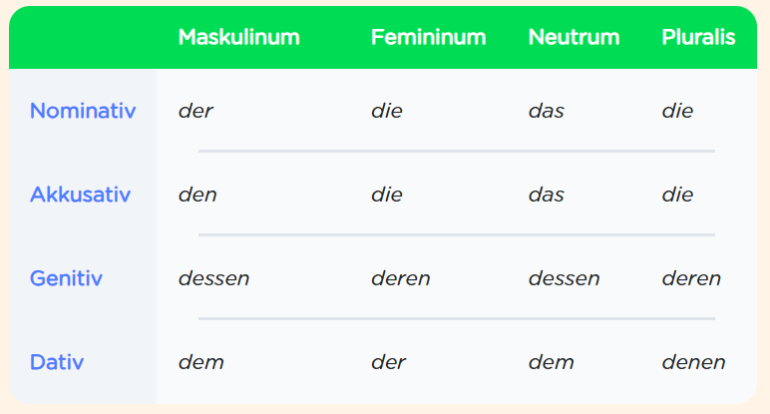

Slide 3
Relative pronominers (henførende stedords) funktion
Ich kenne den Mann, der am Fenster sitzt.
Jeg kender manden, som/der sidder ved vinduet.
Sie hat einen Wellensittich, den sie sehr liebt.
Hun har en undulat, som hun elsker meget.
Da steht der Tourist, dem ich den Weg zeigte.
Der står turisten, som jeg viste vej.

Slide 4
Relative pronominers (henførende stedords) funktion: uddyber et led i en overordnet sætning – tilføjer altså information om et substantiv
Ich kenne den Mann, der am Fenster sitzt.
Jeg kender manden, som/der sidder ved vinduet.
Sie hat einen Wellensittich, den sie sehr liebt.
Hun har en undulat, som hun elsker meget.
Da steht der Tourist, dem ich den Weg zeigte.
Der står turisten, som jeg viste vej.

Slide 5
2 ting, (man) SKAL gøre på tysk, men tit udelades på dansk
Ting nummer 1:
Hvor er den mappe, jeg glemte i går?
Wo ist die Mappe, die ich gestern vergaß?
Hvem tilhører katten, Peter gav mælk?
Wem gehört die Katze, der Peter Milch gab?

Slide 6
2 ting, (man) SKAL gøre på tysk, men tit udelades på dansk
Ting nummer 1: på tysk SKAL man bruge relative pronominer om objekter (genstands- og hensynsled)
Hvor er den mappe, jeg glemte i går?
Wo ist die Mappe, die ich gestern vergaß?
Hvem tilhører katten, Peter gav mælk?
Wem gehört die Katze, der Peter Milch gab?

Slide 7
2 ting, (man) SKAL gøre på tysk, men tit udelades på dansk
Ting nummer 2:
Der er bogen, som jeg læser i.
Das ist das Buch, in dem ich lese.
Pas på! Stolen, som du sidder på, er i stykker.
Pass auf! Der Stuhl, auf dem du sitzt, ist kaputt.

Slide 8
2 ting, (man) SKAL gøre på tysk, men tit udelades på dansk
Ting nummer 2: man må IKKE skille præposition + relativpronomen på tysk
Der er bogen, som jeg læser i.
Das ist das Buch, in dem ich lese.
Pas på! Stolen, som du sidder på, er i stykker.
Pass auf! Der Stuhl, auf dem du sitzt, ist kaputt.

Slide 9
2 ting, (man) SKAL gøre på tysk, men tit udelades på dansk
Ting nummer 2: man må IKKE skille præposition + relativpronomen på tysk
Der er bogen, som jeg læser i.
Der er bogen, i hvilken jeg læser.
Das ist das Buch, in dem ich lese.
Pas på! Stolen, som du sidder på, er i stykker.
Pas på! Stolen, på hvilken du sidder, er i stykker.
Pass auf! Der Stuhl, auf dem du sitzt, ist kaputt.

Slide 10
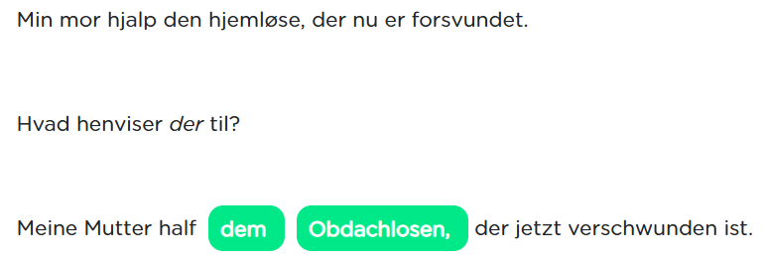
Brug af relative pronominer
(henførende stedord)
Skal bøjes i køn, tal og kasus
Køn og tal får man fra navneordet. Det kan man ikke ændre på.
MEN kasus kan ændre sig i overgangen til en ledsætning med et relativpronomen (relativsætning), så det skal man afgøre i den sætning, hvor man anvender et relativpronomen

